Slide 1
CHÀO MỪNG THẦY CÔ DỰ GIỜ THĂM LỚP
MÔN: KHOA HỌC– LỚP 4
Bài 9: Vai trò của ánh sáng
Giáo viên thực hiện: Nguyễn Thị Hằng

Slide 2
Notes:
Thiết kế: Hương Thảo – Zalo 0972.115.126. Các tài khoản đều là giả mạo, ăn cắp chất xám

Slide 3
Lớp 4
Thứ Bảy ngày 26 tháng 10 năm 2024
Khoa học
Bài 9: Vai trò của ánh sáng
(tiết 1)

Slide 6
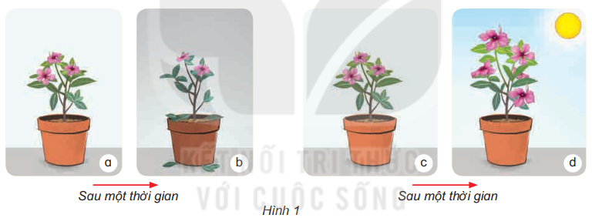
Chọn hai chậu cây dừa cạn giống nhau (Hình 1a, 1c). Đặt chậu cây a trong nhà, chậu cây c ngoài sân. Hằng ngày tưới nước đầy đủ cho hai cây. Sau một thời gian hình ảnh hai cây như hình 1b, 1d.

Slide 7
Đặt chậu cây a trong nhà
Đặt chậu cây c ngoài sân
Cây phát triển kém, bị rụng hoa, lá.
Cây phát triển tươi tốt, cây lớn hơn và nhiều hoa hơn.
Quan sát tìm sự khác nhau của hai cây ở hình 1b, 1d.

Slide 8
Yếu tố nào ảnh hưởng đến sự phát triển của hai cây ?

Slide 9
=> Yếu tố ảnh hưởng đến sự phát triển của hai cây là ánh sáng.

Slide 10
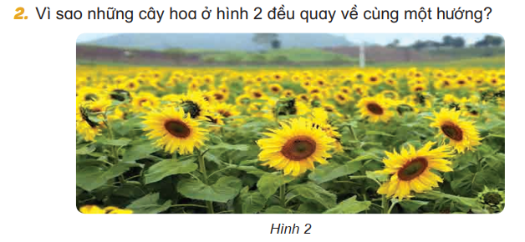
Những cây hoa đều quay về phía mặt trời để nhận ánh sáng, nên những cây hoa cùng quay về một hướng.

Slide 11
Quan sát hình 2, nêu những cách con người sử dụng ánh sáng đối với cây trồng và tác dụng của cách làm đó.

Slide 12
Hoàn thành bảng
Hình | Con người sử dụng ánh sáng đối với cây trồng | Tác dụng của cách làm
2 a
2 b
2 c

Slide 13
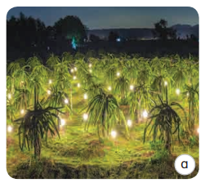
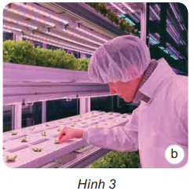
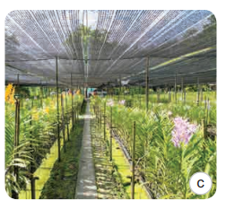
Hình | Con người sử dụng ánh sáng đối với cây trồng | Tác dụng của cách làm
2 a
2 b
2 c
Dùng đèn LED chiếu ánh sáng vào ban đêm giúp cây thanh long phát triển tốt hơn
Làm cho cây ra hoa trái vụ.
Sử dụng ánh sáng đèn LED để có thể điều chỉnh ánh sáng.
Giúp cây non phát triển.
Nhà lưới trồng rau màu giúp che mưa chắn gió, che nắng gắt.
Giúp rau màu phát triển và còn ngăn sự xâm hại của côn trùng

Slide 14
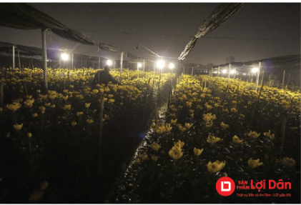
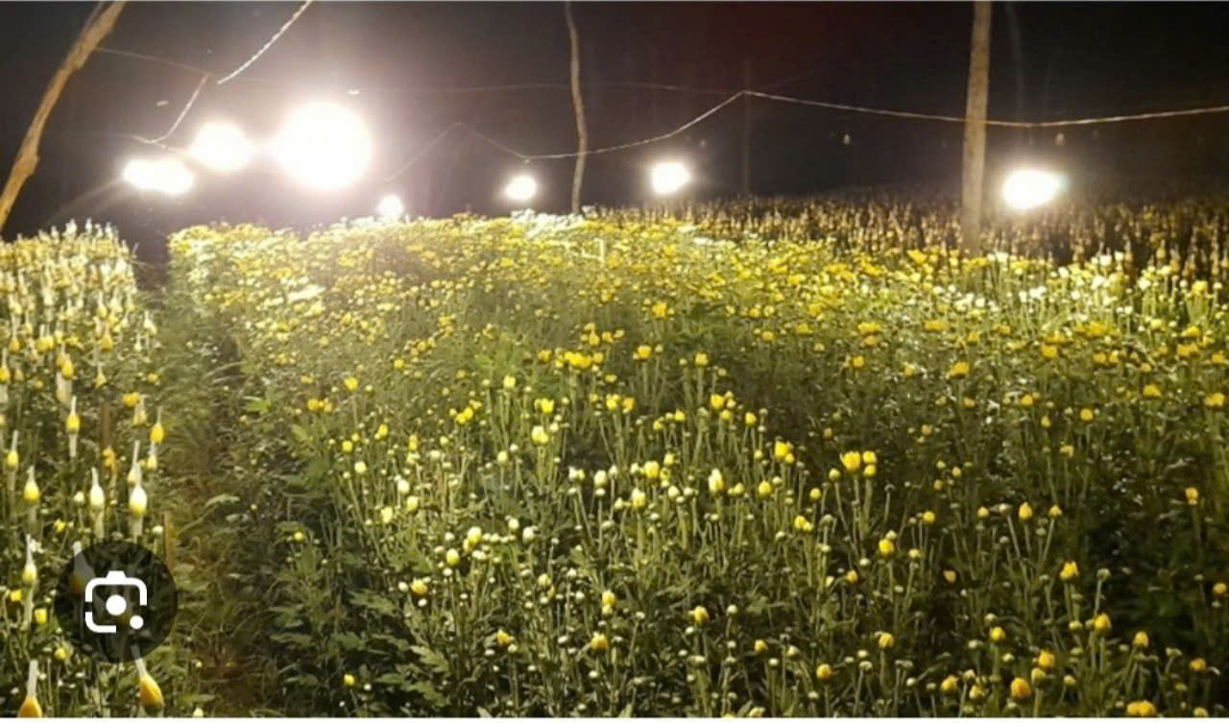
? Em hãy nêu ví dụ khác về những cách con người sử dụng ánh sáng đối với cây trồng ở địa phương em.
Thắp điện chiếu sáng cho hoa cúc nhằm: Kéo dài thời gian sinh trưởng của cây, hạn chế ra nụ sớm điều chỉnh thời gian nở hoa, tăng độ đồng đều và phát triển chất lượng của hoa.

Slide 15
Điều gì sẽ xảy ra với thực vật nếu không có ánh sáng?
Không có ánh sáng thực vật sẽ mau chóng tàn lụi vì chúng cần ánh sáng để duy trì sự sống.
Ánh sáng có ảnh hưởng đến sự phát triển của thực vật như thế nào?
Ánh sáng ảnh hưởng đến thời gian ra lá, hoa, kết trái của cây.
Ngoài ánh sáng của mặt trời thì ta có thể sử dụng ánh sáng nào để kích thích sự phát triển của cây trồng?
Có thể dùng ánh sáng đèn điện để kích thích sự phát triển của cây trồng.
Điều gì sẽ xảy ra với thực vật nếu ánh sáng quá mạnh?
Ánh sáng quá mạnh sẽ làm cho cây nhanh chết.

Slide 17
2. Ánh sáng đối với sự sống
của động vật

Slide 18
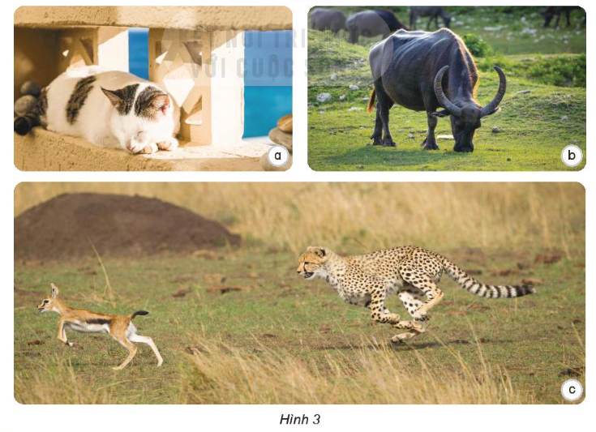
Quan sát hình 3 và cho biết động vật cần ánh sáng để làm gì?

Slide 19
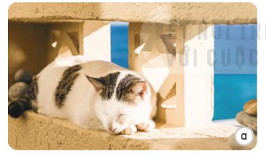
Con mèo cần ánh để sưởi nắng cho ấm.

Slide 20
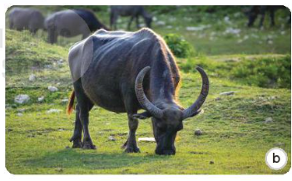
Con trâu cần ánh sáng để gặm cỏ.

Slide 21
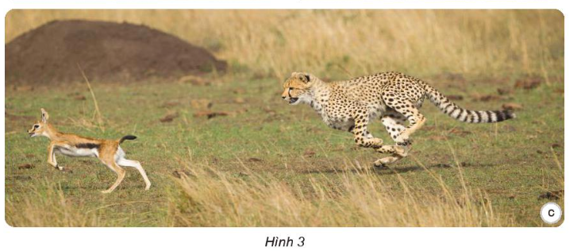
Con nai cần ánh sáng để chạy thoát khỏi con báo.
Con báo cần ánh sáng để đuổi theo con mồi.

Slide 22
Động vật cần ánh sáng để làm gì?

Slide 23
Vai trò của ánh sáng đối với động vật
Ánh sáng đem sự sống đến cho thực vật. Thực vật là thức ăn của động vật

Slide 24
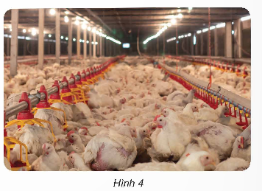
Người ta dùng ánh sáng đèn điện ở các trang trại nuôi gà (Hình 4) để làm gì?

Slide 25
Người ta dùng ánh sáng đèn điện ở các trang trại nuôi gà (Hình 4) để làm gì?
Tăng cường thời gian chiếu sáng, kích thích cho gà ăn được nhiều, chóng tăng cân, đẻ nhiều trứng.

Slide 27
Qua những điều học được trong bài, em hãy cho biết: Vì sao khi mặt trời lặn xuống đàn chim lại bay về tổ còn đàn gà lại vội lên chuồng?
Vì chim và gà là 2 loại động vật nhờ ánh sáng kiếm ăn vào ban ngày khi mặt trời lặn xuống chúng không thể nhìn thấy được mọi vật nên sẽ bay về tổ hoặc lên chuồng hơn nữa nó còn giúp chúng tránh được sự tấn công của những loài động vật kiếm ăn vào ban đêm.

Slide 28
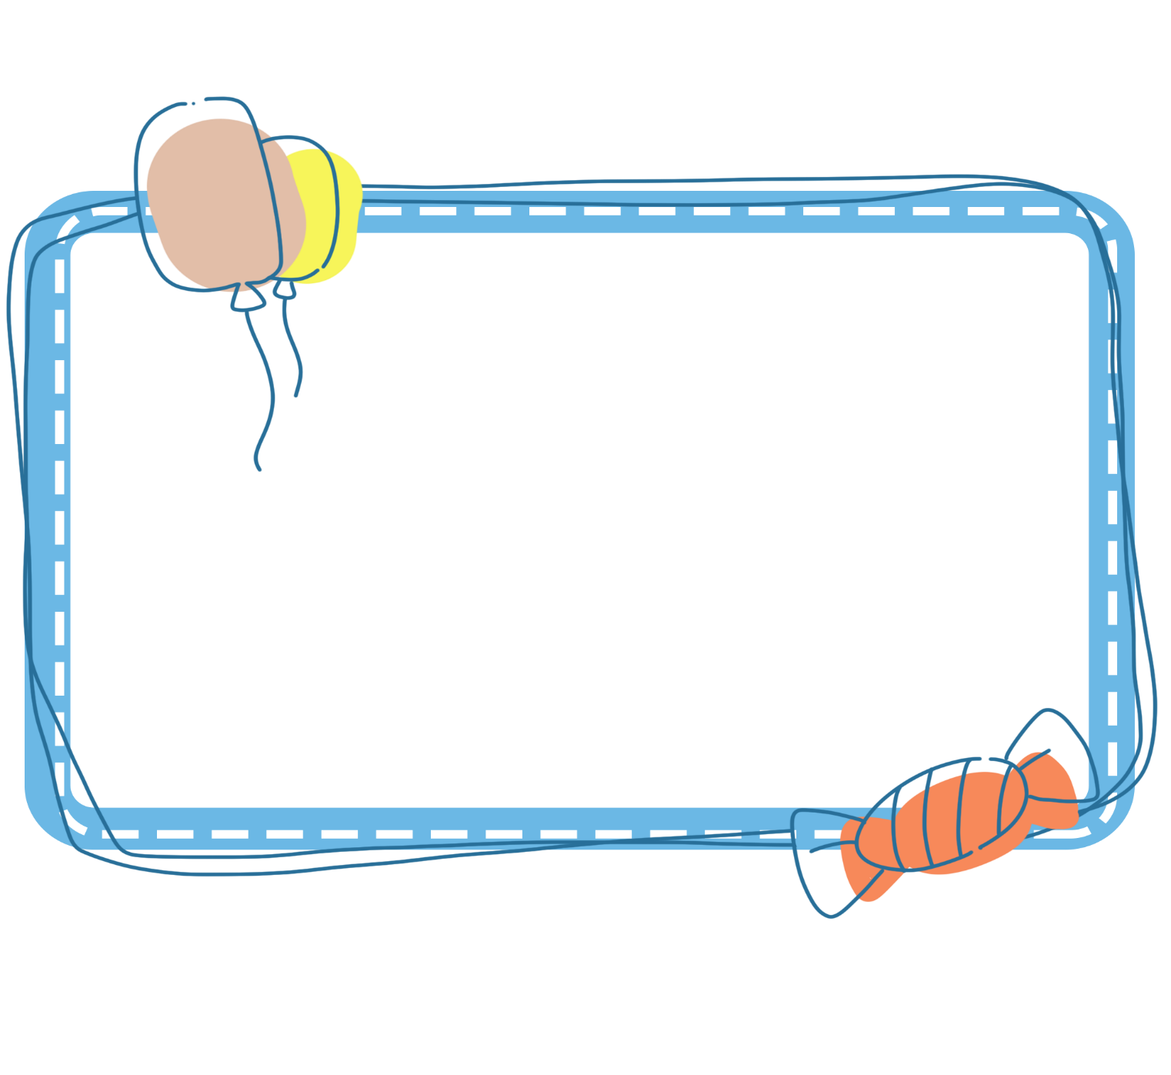
Hoàn thành các BT
Chuẩn bị bài mới

Slide 29
